Slide 1
Глава 3 Структурные типы данных
2017
МГТУ им. Н.Э. Баумана
Факультет Информатика и системы управления
Кафедра Компьютерные системы и сети
Лектор: д.т.н., проф.
Иванова Галина Сергеевна

Slide 2
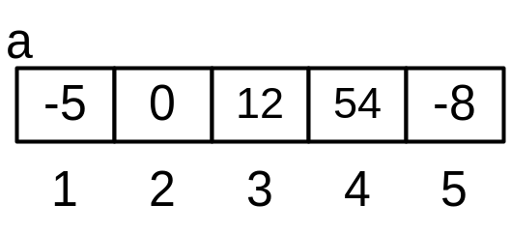
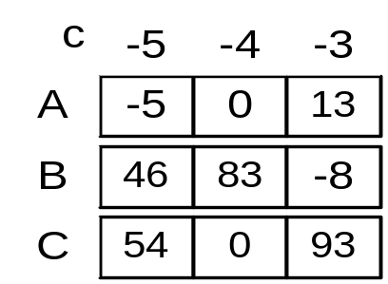
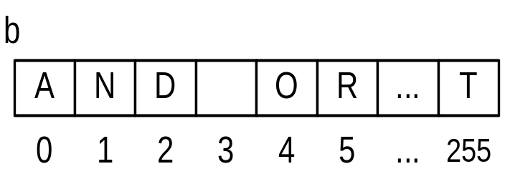
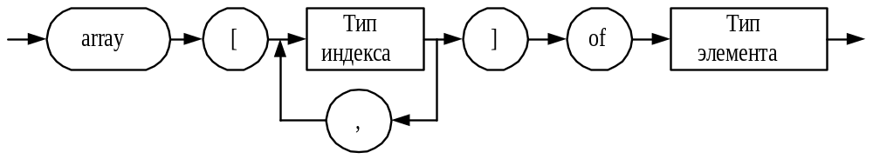
3.1 Массивы
Массив – это упорядоченная совокупность однотипных данных. Каждому элементу массива соответствует один или несколько индексов порядкового типа, определяющих положение элемента в массиве.
Количество типов индексов задает размерность массива.
Тип индекса – порядковый – определяет доступ к элементу.
Тип элемента – любой кроме файла, в том числе массивы, строки и т.п.
Массив в памяти не может занимать более 2 Гб.

Slide 3
Примеры объявления массивов
Var a:array[1..5] of integer;
с:array[’A’..’C’,-5..-3] of byte;
b:array[byte] of char;
Type mas=array[1..10] of integer;
Var a:mas;
Инициализация массива при объявлении
Var a:array[1..5]of real=(0,-3.6,7.8,3.789,5.0);
b: array[boolean, 1..5] of real=
((0,-3.6,7.8,3.789,5.0),
(6.1,0,-4.56,8.9,3.0));

Slide 4
Операции над массивами
1. Операция присваивания (только для массивов одного типа):
Пример:
Var a, b:array[boolean] of real;
...
a:=b;
2. Доступ к элементу массива:
Пример:
Var a:array[char,boolean] of real;
...
a[’A’,true]:=5.1; {прямой доступ}
...
Ch:=’B’; b:=false;
a[Ch,b]:=3; {косвенный доступ: значения индексов
находятся в переменных}

Slide 5
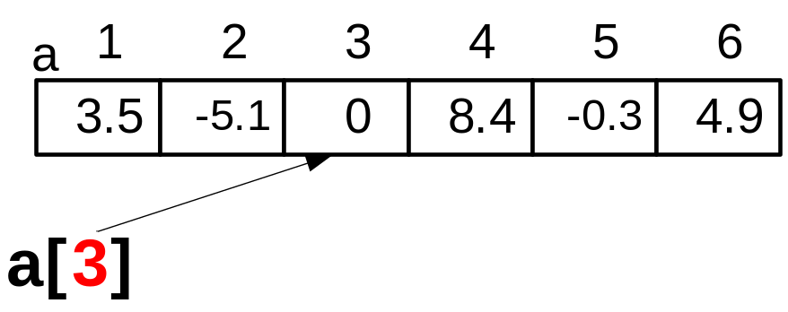
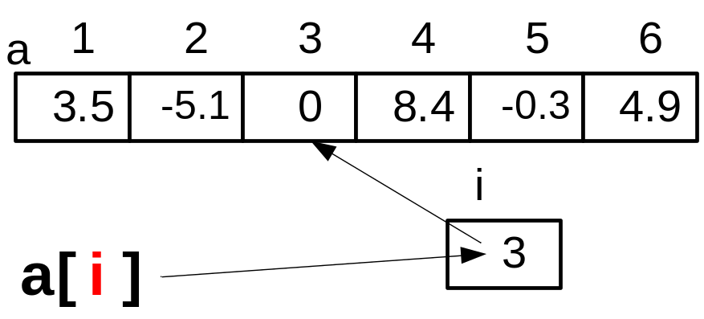
Косвенный доступ к элементам массива
Задано значение индекса задано константой - прямой доступ
Значение индекса хранится в переменной - косвенный доступ
Косвенный доступ позволяет реализовать последовательную обработку элементов массивов:
for i:=1 to 6 do a[i]:=i*i;
или
for i:=6 downto 1 do a[i]:=i*i;

Slide 6
Операции над массивами (2)
3. Ввод/вывод массивов осуществляется поэлементно:
Пример 1. Ввод элементов одномерного массива
Var a:array[1..5] of real;
...
for i:=1 to 5 do Read(a[i]);
ReadLn; {обрабатывает последнее Enter}
Значения вводятся через пробел, Tab(→) или Enter(↵), например:
а) 2 -6 8 56 34 ↵
б) 2 ↵
-6 → 8 ↵
56 ↵
34 ↵

Slide 7
Операции над массивами (3)
Пример 2. Вывод матрицы.
Var a:array[1..5, 1..7] of real;
Begin ...
for i:=1 to 5 do
begin
for j:=1 to 7 do Write(a[i, j]);
{ a_{i,1} a_{i,2} a_{i,3} a_{i,4} a_{i,5} a_{i,6} a_{i,7}}
WriteLn; {переходим на следующую строку}
end; ...

Slide 8
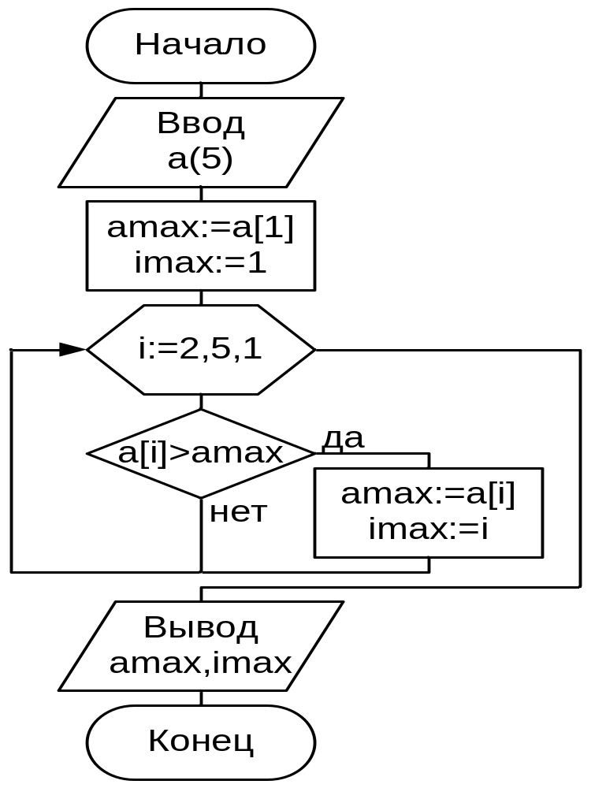
Максимальный элемент массива и его номер
А
45
34
56
2
-3
АMAX
IMAX
i
45
1
2
56
3
3
5
4
begin
end

Slide 9
Программа
Program Ex3_1;
{$APPTYPE CONSOLE}
Uses SysUtils;
Var a:array[1..5] of single; amax:single;i, imax:byte;
Begin WriteLn('Input 5 values:');
for i:=1 to 5 do Read(a[i]); ReadLn;
amax:=a[1];
imax:=1;
for i:=2 to 5 do
if a[i]>amax then
begin amax:=a[i]; imax:=i; end;
WriteLn('Values:');
for i:=1 to 5 do Write(a[i]:7:2); WriteLn;
WriteLn('Max =', amax:5:2, ', number=', imax);
ReadLn;
End.

Slide 10
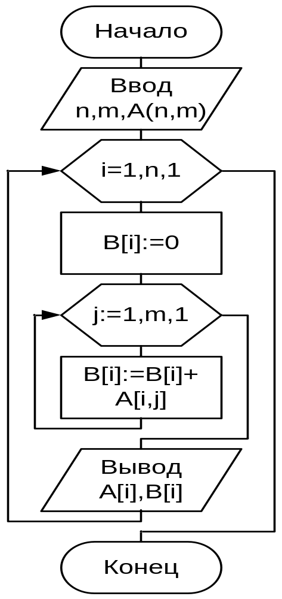
Сумма элементов строк матрицы
А
j
B
begin
i
Подсчет суммы элементов i-ой
строки
end

Slide 11
Программа суммирования элементов строк
Program Ex3_2;
{$APPTYPE CONSOLE}
uses SysUtils;
Var A:array[1..10,1..10] of real;
B:array[1..10] of real; n,m,i,j:byte;
Begin WriteLn('Input n,m'); ReadLn(n,m);
WriteLn('Input matrics n*m values:');
for i:=1 to n do
begin for j:=1 to m do Read(A[i,j]); ReadLn; end;
WriteLn('Results:');
for i:=1 to n do
begin B[i]:=0;
for j:=1 to m do B[i]:=B[i]+A[i,j];
for j:=1 to m do Write(A[i,j]:7:2);
WriteLn(' Sum= ',B[i]:7:2);
end;
ReadLn;
End.

Slide 12
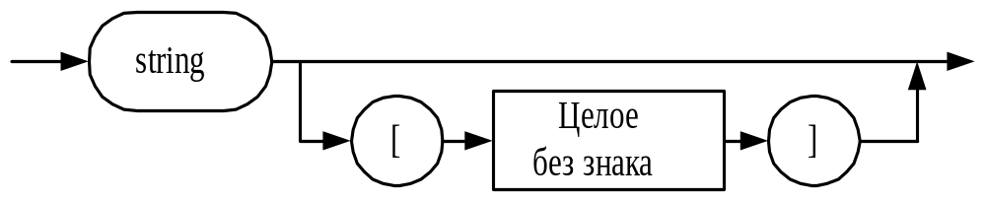
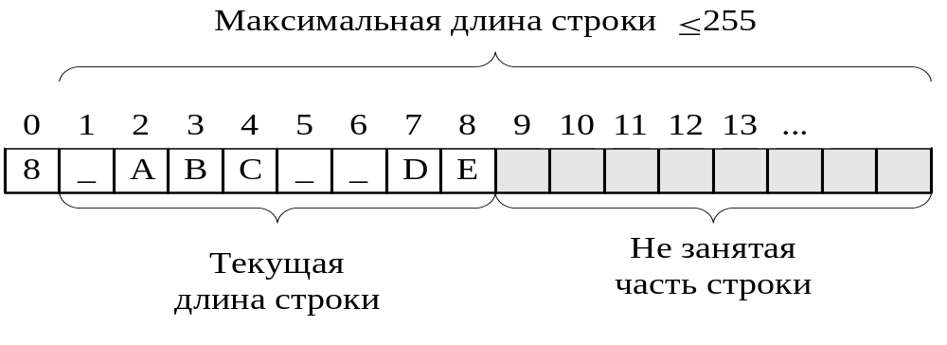
3.2 Строки
Строка – последовательность символов.
Целое – максимальная длина строки.
Внутренний формат:
Текущая
длина строки

Slide 13
Примеры описания строк
1) Var S1,S2:string[40]; S3:string;
2) С предварительным объявлением типов:
Type S40 = string[40];
ST = string;
Var S1,S2: S40;
S3:ST;
3) С инициализацией
Var S:string[40]=’Строковая константа’;
S1:string = ’’;

Slide 14
Операции над строками
5. Ввод-вывод строк:
ReadLn(S1);
{Строка вводится до Enter
или указанной длины}
WriteLn(S1);
1. Присваивание строк:
S1:=′ABCD′;
S1:=S2;
S1:=′A′;
S1:=′′;{пустая строка}
2. Обращение к элементу:
S1[5] - прямое
S1[i] - косвенное
3. Конкатенация (сцепление) строк:
St:=St + ’A’;
St:=’A’ + ’B’;
4. Операции отношения – выполняется попарным сравнением кодов символов, результат определяется по отношению кодов первых различных символов:
b:= S1 > S2;
’T’ < ’Ta’

Slide 15
Стандартные процедуры и функции
1. Функция Length(st):word – возвращает длину строки st:
n:=Length(st1);
2. Процедура Delete(st, index, count) – удаляет count символов строки st, начиная с символа с номером index:
S1: = ′dddddsssssfffff′;
Delete(S1,6,5);
3. Процедура Insert(St2,St1,index) – вставляет подстроку символов St2 в строку St1, начиная с символа с номером index:
S1 = ′dddddddddd′;
S2 = ′аааааа′ ;
Insert(S2,S1,6);
Insert(′Pas’,S1,6);
‘dddddfffff’
‘dddddааааааddddd’
‘dddddPasааааааddddd’

Slide 16
Стандартные процедуры и функции (2)
4. Процедура Str(x[:w[:d]],St) – преобразует результат выражения x, в строку st, содержащую запись этого числа в виде последовательности символов (как при выводе).
x:=-5.67;
Str(x:7:3,s1);
5. Процедура Val(St,x,Code) – преобразует строку St с записью числа в виде последовательности символов во внутреннее представление целого или вещественного числа и помещает его в переменную x. В целочисленной переменной Code процедура возвращает код ошибки:
Var S:string; Code:integer; a:real; ...
...repeat
Write(′Input a:′);
ReadLn(S);
Val(S,a,Code);
if Code<>0 then WriteLn(′Input error′);
until Code=0; ...
′ -5.670’

Slide 17
Стандартные процедуры и функции (3)
6. Функция Copy(St,index,count):string – возвращает фрагмент строки St, длиной count символов, начиная с символа с номером index:
S1 = ′qqqEEEEEEuuuuu′;
S:= Copy(S1,4,6);
7. Функция Pos(St2,St1):integer – возвращает номер позиции первого вхождения подстроки St2 в строку St1. Если вхождение не найдено, то функция возвращает 0:
S1 = ′qqqEEррEEuuuuu′;
i:= Pos(′EE′,S1);
8. Функция UpCase(ch):char – возвращает символ, соответствующий символу верхнего регистра для ch, если таковой имеется, либо сам символ ch, если для него не определен символ верхнего регистра.
′EEEEEE′
i=4

Slide 18
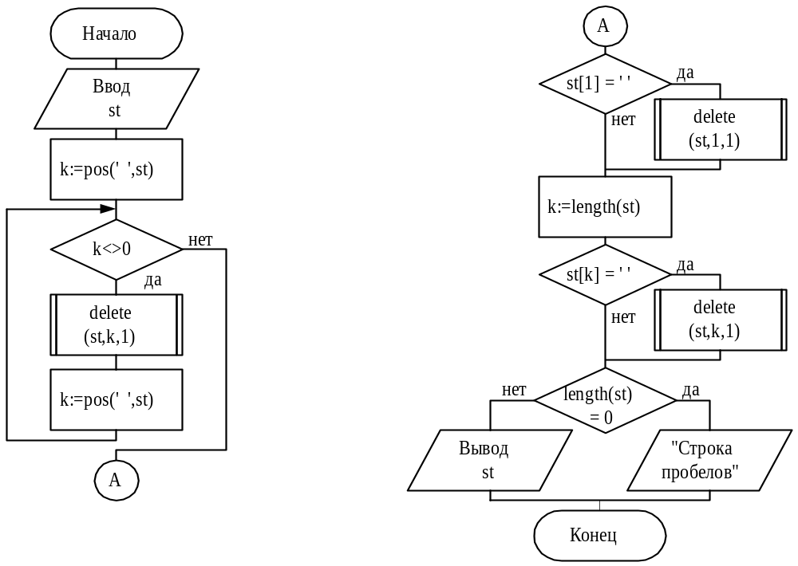
Удаление «лишних» пробелов из строки
ASD FS
ASD FS

Slide 19
Программа
Program Ex3_3;
{$APPTYPE CONSOLE}
Uses SysUtils;
Var st:string[40]; k:byte;
Begin
WriteLn('Input string <= 40 symbols');
ReadLn(st);
WriteLn('String:', st);
k:=pos(' ',st);
while k<>0 do
begin delete(st,k,1); k:=pos(' ',st); end;
if st[1]= ' ' then delete(st,1,1);
k:= length(st);
if st[k]= ' ' then delete(st,k,1);
if length(st)<>0 then WriteLn('Result:',st)
else WriteLn('Only spaces.');
ReadLn;
End.

Slide 20
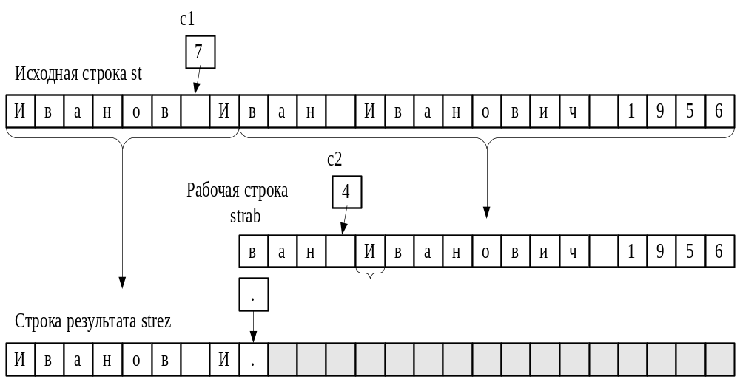
Преобразование последовательности строк
Вводится последовательность строк вида
Иванов Иван Иванович 1956 ⇒ Иванов И.И. 45
Завершение ввода – при чтении пустой строки.

Slide 21
Программа
Program Ex3_4;
{$APPTYPE CONSOLE}
Uses SysUtils;
Var st,strez,strab:string[40];
c1,c2,c3,n,old:word;code:integer;
Begin
WriteLn('Input string. End - empty string.');
ReadLn(st);
while st<>'' do
begin
c1:=Pos(' ',st);
strez:=Copy(st,1,c1+1)+'.';
strab:=Copy(st,c1+2,Length(st)-c1-1);

Slide 22
Программа (2)
c2:=Pos(' ',strab);
strez:=strez+strab[c2+1]+'.';
Delete(strab,1,c2+1);
c3:=Pos(' ',strab);
Delete(strab,1,c3);
Val(strab,n,code);
old:=2001-n;
Str(old,strab);
strez:=strez+' '+strab;
WriteLn(strez);
WriteLn('Input string. End - empty string.');
ReadLn(st);
end;
End.

Slide 23
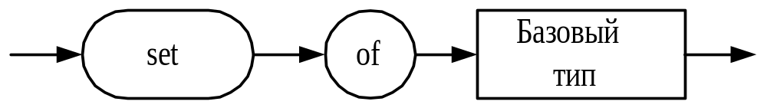
3.3 Множества
Множество – неупорядоченная совокупность неповторяющихся элементов.
Тип элементов – порядковый, кроме Word, Integer, SmallInt, LongInt. Количество элементов не должно превышать 256.
Type
Digits = set of 1..100;
Setchar = set of char;
letter = set of ′a′..′z′;
Var mychar: setchar;
mydig: Digits;
simst: letter;
или
Var number: set of 1..31;
cif: set of 0..9;
kods: set of #0..#255;

Slide 24
Конструкторы и инициализация множеств
Конструкторы множеств – константы множественного типа:
[] – пустое множество;
[2,3,5,7,11] – множество чисел;
[’a’,’d’,’f’,’h’] – множество символов;
[1,k] – множество чисел, переменная k должна содержать число;
[2..100] – множество содержит целые числа из указанного интервала;
[k..2*k] – интервал можно задать выражениями;
[red,yellow,green]- множество перечисляемого типа
Инициализация множеств при объявлении:
Type setnum = set of byte;
Var S:setnum = [1..10];

Slide 25
Операции над множествами
1. Присваивание:
A:=B;
A:=[];
2. Объединение, пересечение и дополнение:
А+B (A∪B) – объединение множеств А и B – множество, состоящее из элементов, принадлежащих множествам А и B
А*B (A∩B) – пересечение множеств А и B – множество, состоящее из элементов, принадлежащих одновременно и множеству А и множеству B.
А-B (A \ B) – дополнение множества А до B – множество, состоящее из тех элементов множества А, которые не принадлежат множеству B.
Примеры:
[1,2]+[3,4] = [1,2,3,4];
[1..10]*[3,8,9,15,23,45] = [3,8,9];
[1..15]-[3,8,9,15,23,45] = [1,2,4..7,10..14];
[red,blue,green,black]*[blue,magenta,yellow] = [blue]

Slide 26
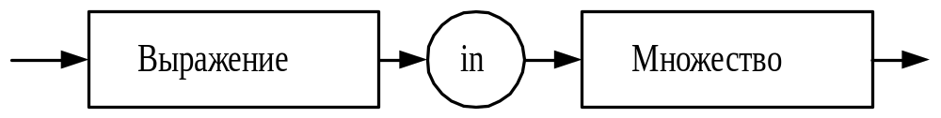
Операции над множествами (2)
3. Операции отношения:
А = B – проверка совпадения множеств А и B (если совпадают – true)
А <> B – проверка не совпадения множеств А и B (не совпадают – true).
А <= B – проверка нестрогого вхождения A в B (если входит – true).
А > B – проверка строгого вхождения B в A (если входит – true).
4. Проверка вхождения элемента во множество:
Пример:
if a in [2..6] then …

Slide 27
Ввод-вывод элементов множеств
Значения множественного типа нельзя вводить и выводить !
Ввод элементов множества:
Var S:set of 1..100; n:word; ...
S:=[];
Read(n);
while n<>0 do
begin
S:=S+[n];
Read(n);
end;
ReadLn;...
Вывод элементов множества:
Var S:set of ’a’..’z’; ...
for i:=’a’ to ’z’ do
if i in S then Write(i:3);
WriteLn;

Slide 28
Определение множества цифр числа
Program Ex3_5;
{$APPTYPE CONSOLE}
Uses SysUtils;
Var n:longint;
st:string;
mnoj:set of '0'..'9';
i:integer; j:char;
Begin
WriteLn('Input value:');
ReadLn(n);
Str(abs(n),st); // преобразуем число в строку
mnoj:=[];
for i:=1 to length(st) do
mnoj:=mnoj+[st[i]]; //добавляем цифры
WriteLn('String ',n,' includes ');
for j:='0' to '9' do
if j in mnoj then Write(j+' ');
ReadLn;
End.

Slide 29
«Решето Эратосфена» (простые числа)
Исходное состояние (NumSet):
2 3 4 5 6 7 8 9 10 11 12 13 14 15 16 17 18 19 20
Результат (ResSet): 1
Начало
A
NumSet:=2..n
NumSet<>[]
нет
да
ResSet:=1
Вычеркнуть
кратные
Вывод
ResSet
Next:=2
Конец
ResSet:=
ResSet+[Next]
A
Определить
Next

Slide 30
«Решето Эратосфена» (2)
Program Ex3_6;
{$APPTYPE CONSOLE}
Uses SysUtils;
Const N = 100;
Type Numbers = set of 1..N;
Var NumSet,ResSet:Numbers;
Next,Nn,i:word;
Begin
NumSet := [2..N];
ResSet := [1];
Next := 2;

Slide 31
«Решето Эратосфена» (простые числа)(3)
while NumSet <> [] do
begin
Nn := Next;
while Nn <= N do
begin
NumSet := NumSet - [Nn];
Nn := Nn + Next;
end;
ResSet := ResSet + [Next];
repeat
inc(Next);
until (Next in NumSet) or (NumSet =[]);
end;
for i:=1 to N do
if i in ResSet then write(i,' ');
ReadLn;
End.

Slide 32
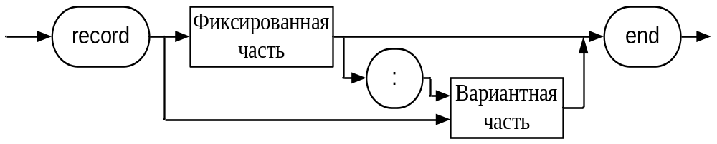
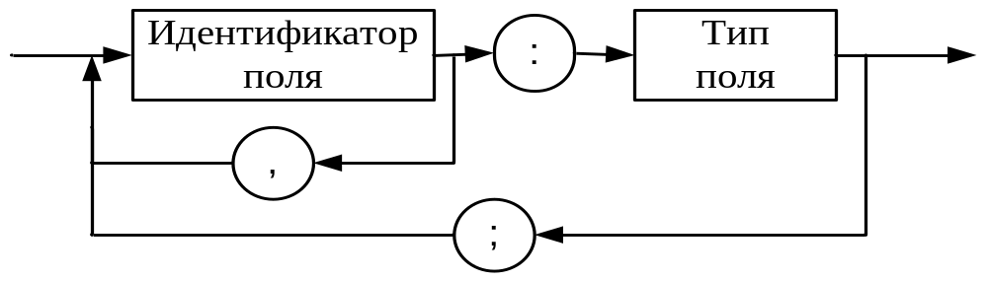
3.4 Записи
Запись – это структура данных, образованная фиксированным числом разнотипных компонентов, называемых полями записи.
Пример записи: Иванов Иван 20 лет студент 1 курса ⇒
Иванов | Иван | 20 | студент | 1
Фиксированная часть записи:

Slide 33
Объявление и инициализация записей
Примеры:
а) Var Zap1: record
Day:1..31;
Month: 1..12;
Year: word;
end;
б) Type Data = record
Day:1..31;
Month: 1..12;
Year: word;
end;
Var Zap1:Data;
в) Var BirthDay: Data = (Day:30; Month:6; Year:1973);

Slide 34
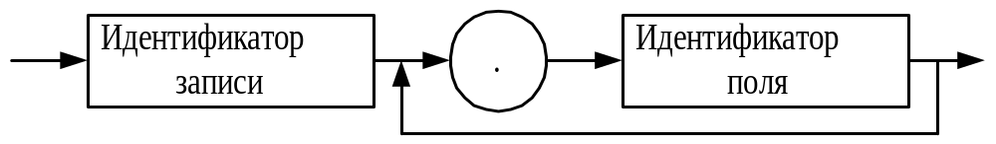
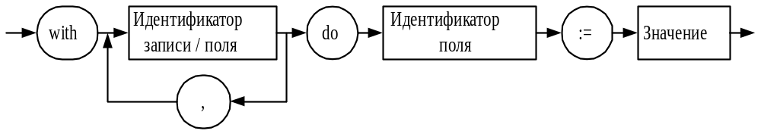
Операции над записями
1. Присваивание записей одного типа:
Var A,B: record Day:1..31; Month: 1..12; Year: word; end;
…
A:=B;
2. Доступ к полям записи:
A.Day:=21; {точечная нотация}
with A do Day := 21; {оператор доступа}
3. Ввод и вывод записей осуществляется по полям.

Slide 35
Массив записей
Задача.
Вводится список:
Ф.И.О. Год р. Месяц р. Дата р.
Иванов Б.А. 1986 11 26
Петров М.А. 1985 5 12
Сидоров А.В. 1986 4 8
Определить дату рождения по фамилии и инициалам.

Slide 36
Программа
Program Ex3_7;
{$APPTYPE CONSOLE}
Uses SysUtils;
Type
data=record
year:word;
month:1..12;
day:1..31;
end;
zap=record
fam:string[16];
birthday:data;
end;
Var fb:array[1..25] of zap;
fff:string[16]; i,j,m,n:byte; key:boolean;

Slide 37
Ввод записей
Начало
Begin
WriteLn('Input n<=25');
ReadLn(n);
m:=0; {счетчик записей}
repeat
m:=m+1;
Write('Input family :');
Readln(fb[m].fam);
Write('Input year : ' );
Readln(fb[m].birthday.year);
Write('Input month : ');
ReadLn(fb[m].birthday.month);
Write('Input date : ');
ReadLn(fb[m].birthday.day);
until n=m;
Ввод
n
m=0
m=m+1
Ввод
данных
нет
n=m
да
A

Slide 38
Вывод списка и ввод фамилии
WriteLn;
WriteLn('List of group ');
WriteLn;
for i:=1 to m do
with fb[i] do
begin
Write(i:2,fam:17);
with birthday do
WriteLn(year:6,
month:4,
day:4);
end;
WriteLn;
Write('Input family:');
ReadLn(fff);
А
i=1,m
Вывод
данных
Ввод
Ф.И.О.
В

Slide 39
Поиск. Программирование поискового цикла
B
B
i=1,n
i:=1
нет
key:=false
Фамилия
совпадает?
Нет
данных
i<=n и
not key
нет
да
Вывод
данных
да
нет
Фамилия
совпадает?
да
Конец
i:=i+1
key:=true
С
i:=1;
key:=false;
while (i <= n) and (not key) do
if fb[i].fam = fff then
key:=true
else i:=i+1;

Slide 40
Вывод результата
С
{вывод результата}
if key then
with fb[i] do
begin
WriteLn('Student :');
Write(fam:18,' ');
with birthday do
WriteLn(day:2,':',
month:2,':',
year:5);
end
else WriteLn('No data about:',fff:18);
ReadLn;
End.
да
нет
key
Нет
данных
Вывод
данных
Конец

